Slide 1
Кlimatske promene
i zagađenje vazduha
Vladimir Đurđević
Institut za meteorologiju, Fizički fakultet
Februar 2020

Slide 2
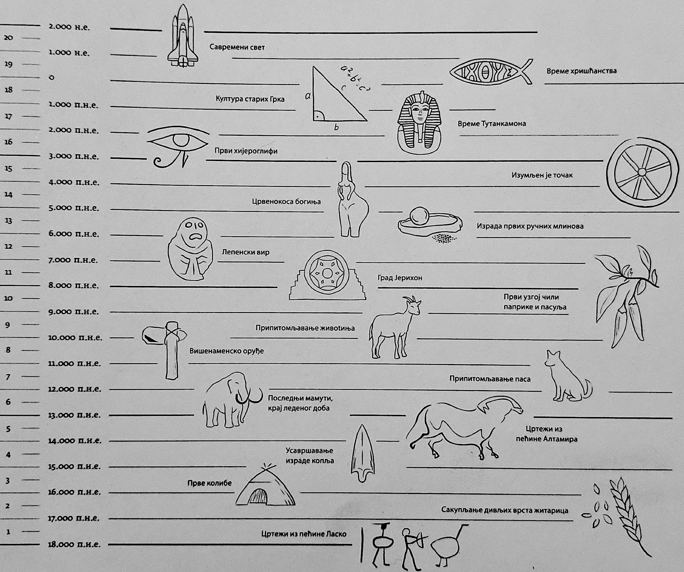

Slide 3
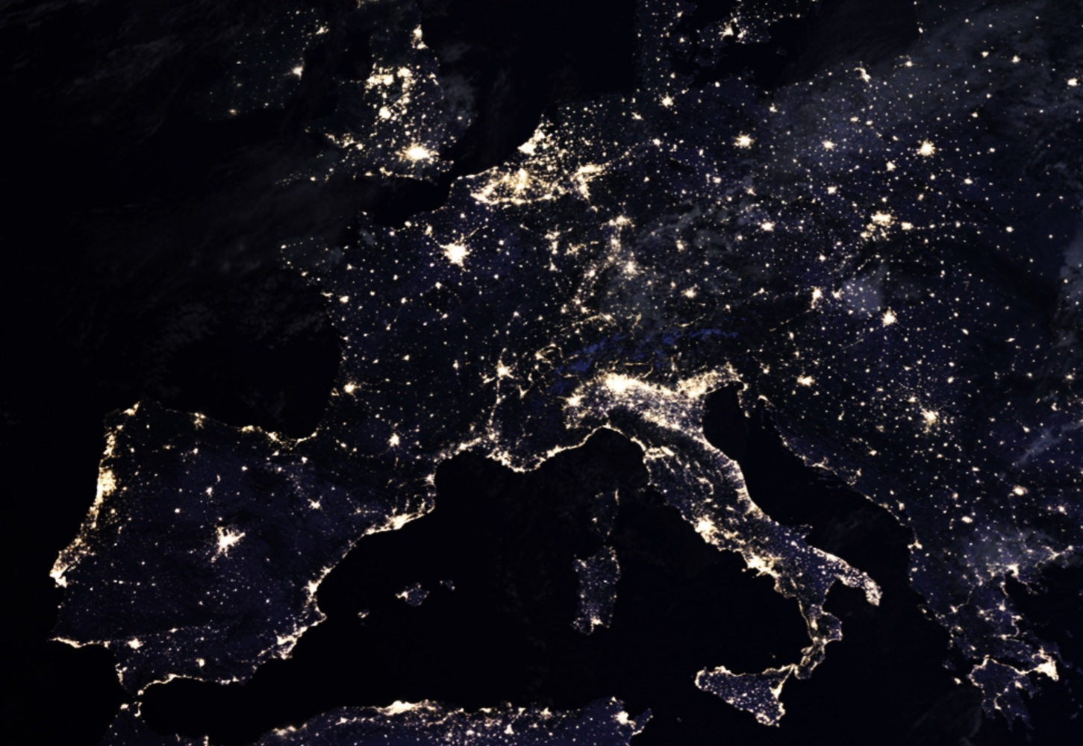

Slide 4
UGALJ
NAFTA
GAS

Slide 5
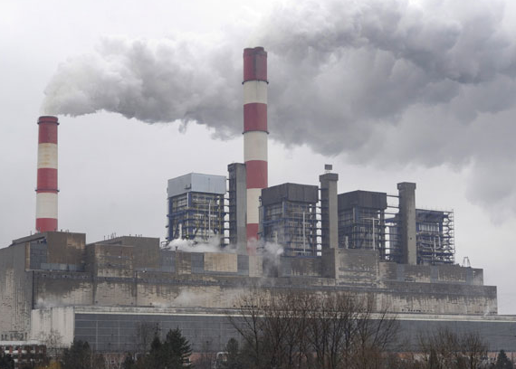
CO₂
SOx
NOx
PM

Slide 6
Z A G A Đ E NJ E
SOx
NOx
PM

Slide 8
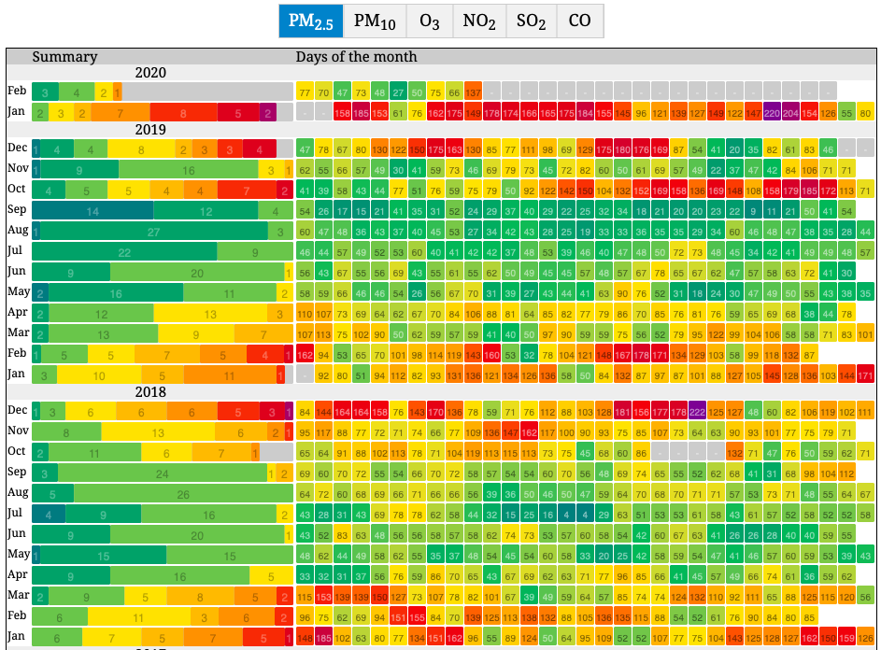

Slide 9
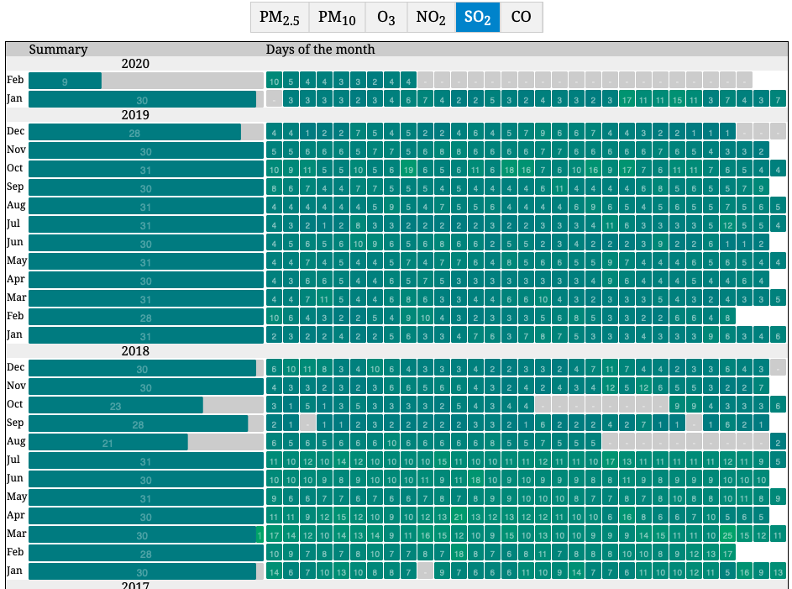

Slide 10
“partikulacija” gasa

Slide 11
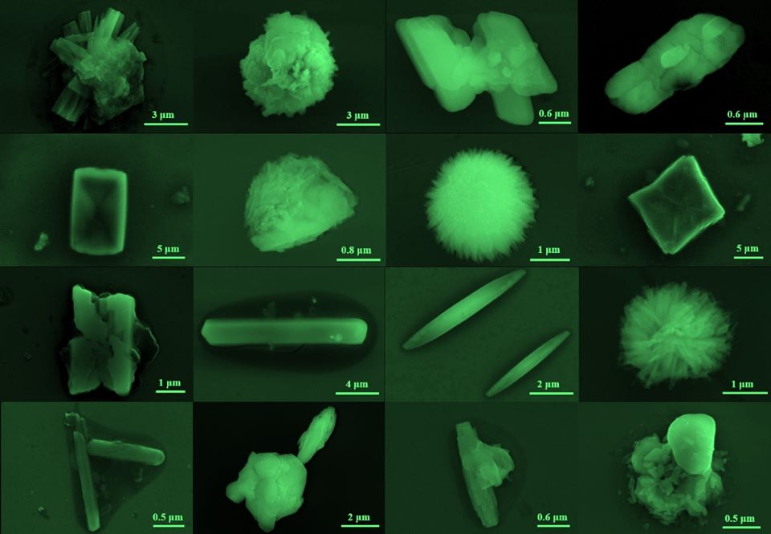

Slide 14
KLIMATSKE PROMENE
CO₂

Slide 15
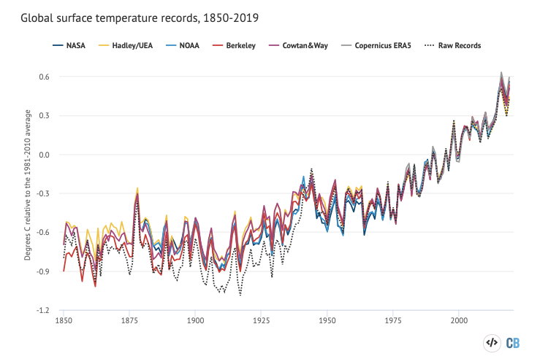
Osmotrena srednja godišnja temperature Zemlje
1850-2019
Odstupanje temperature
~1°C
Notes:
Precesija = Longituda perihela

Slide 16
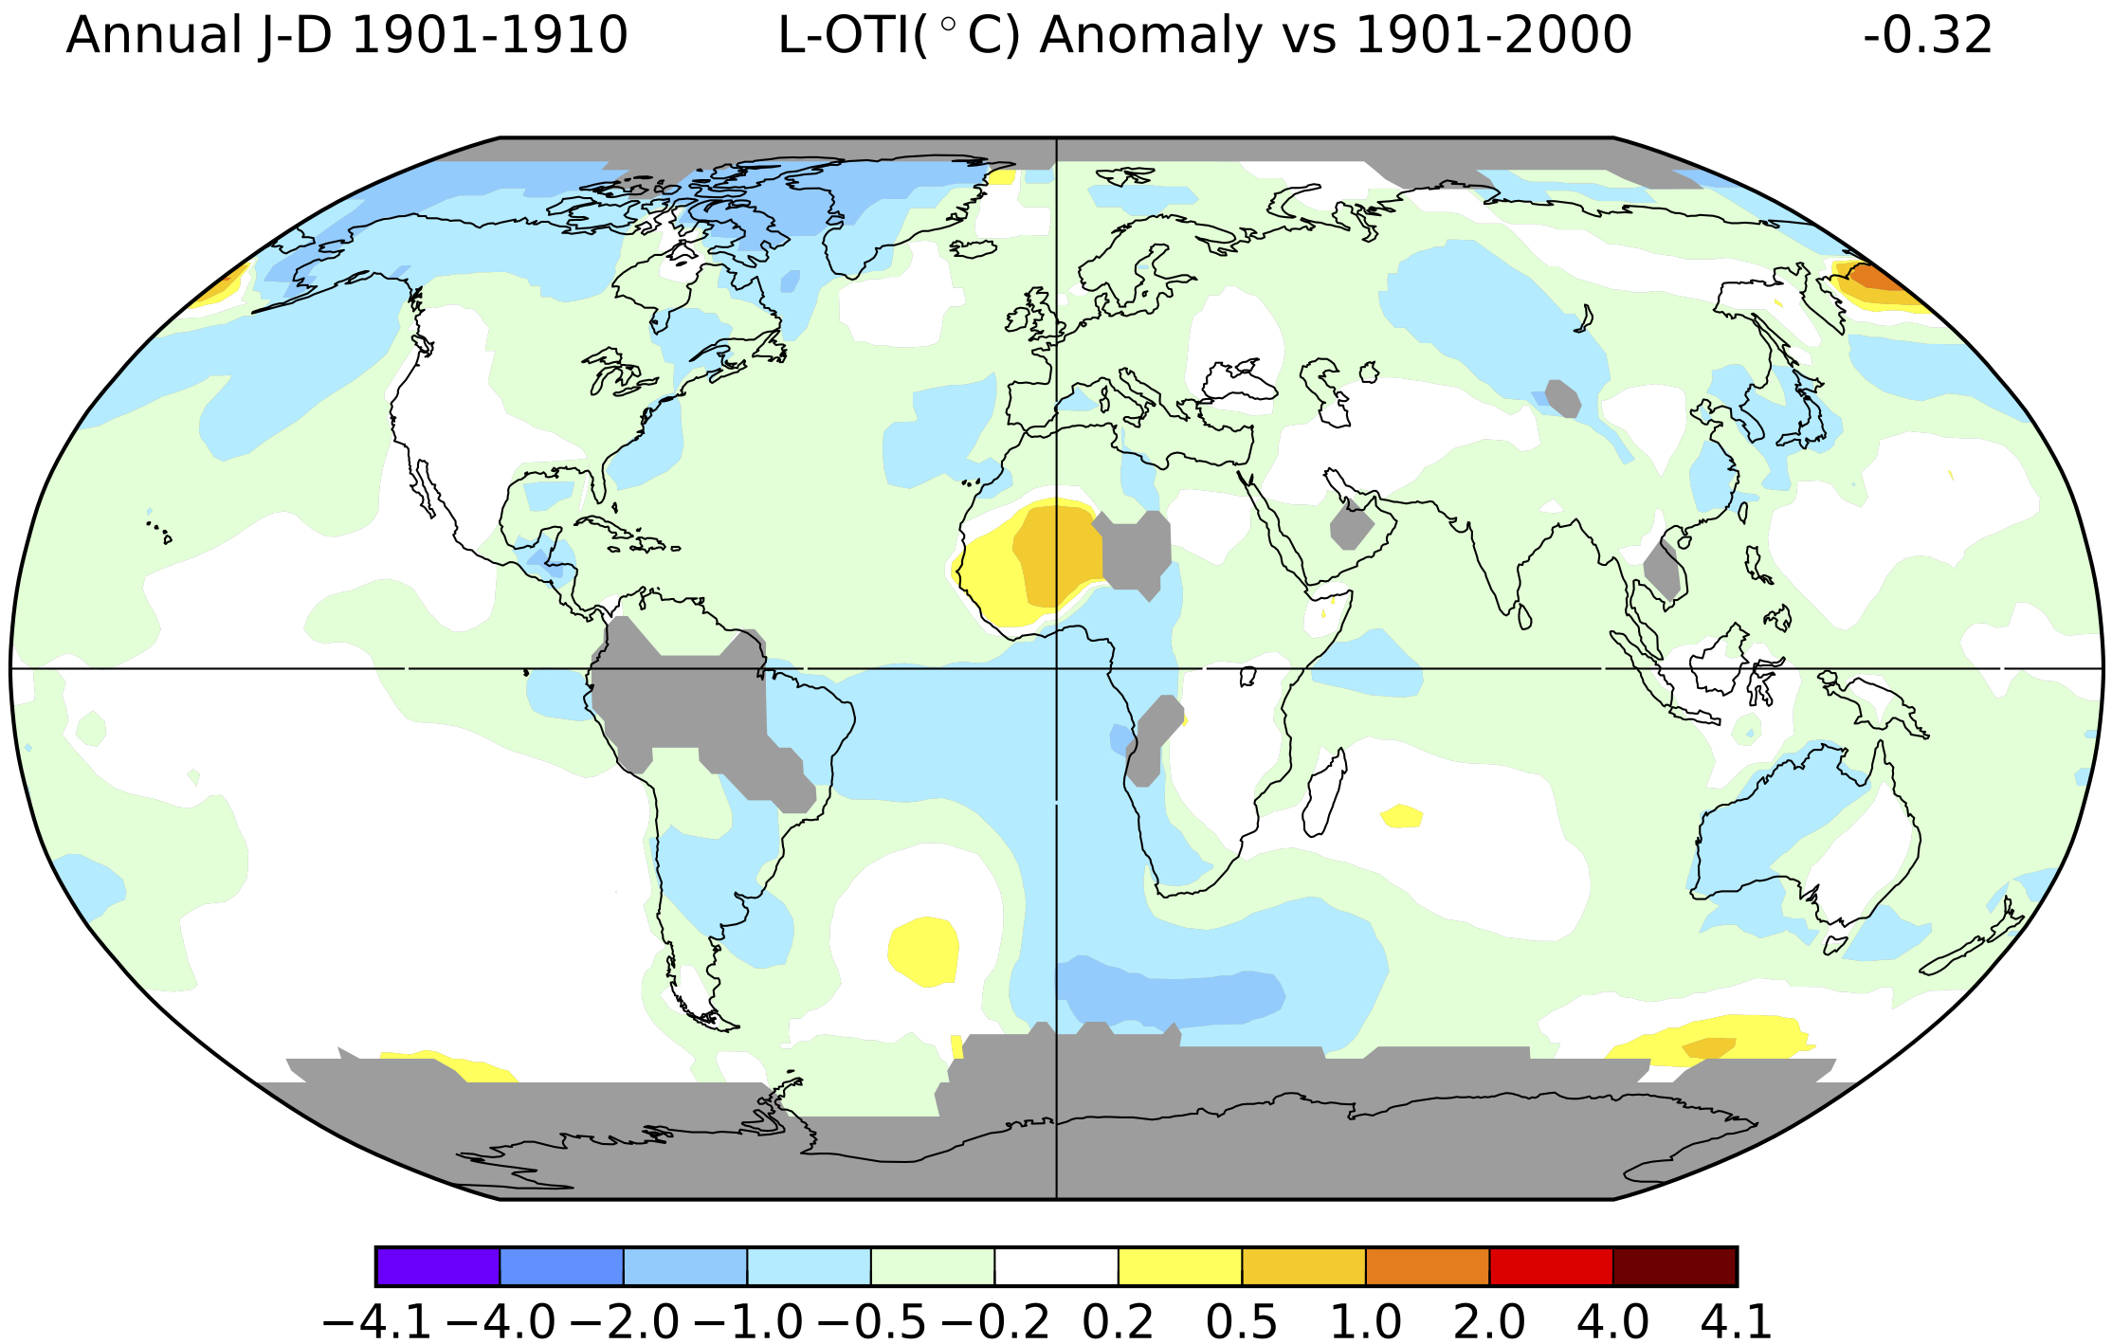
NASA-GISS data

Slide 17
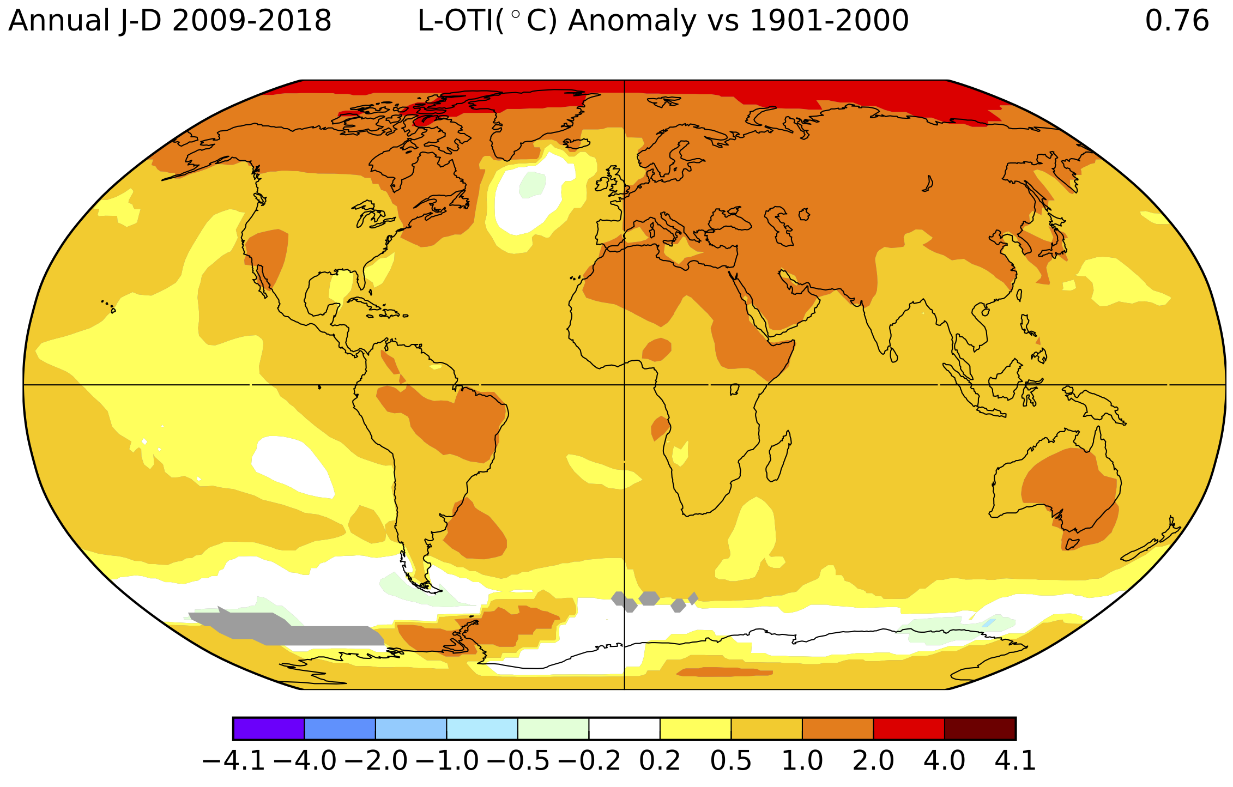
NASA-GISS data

Slide 18
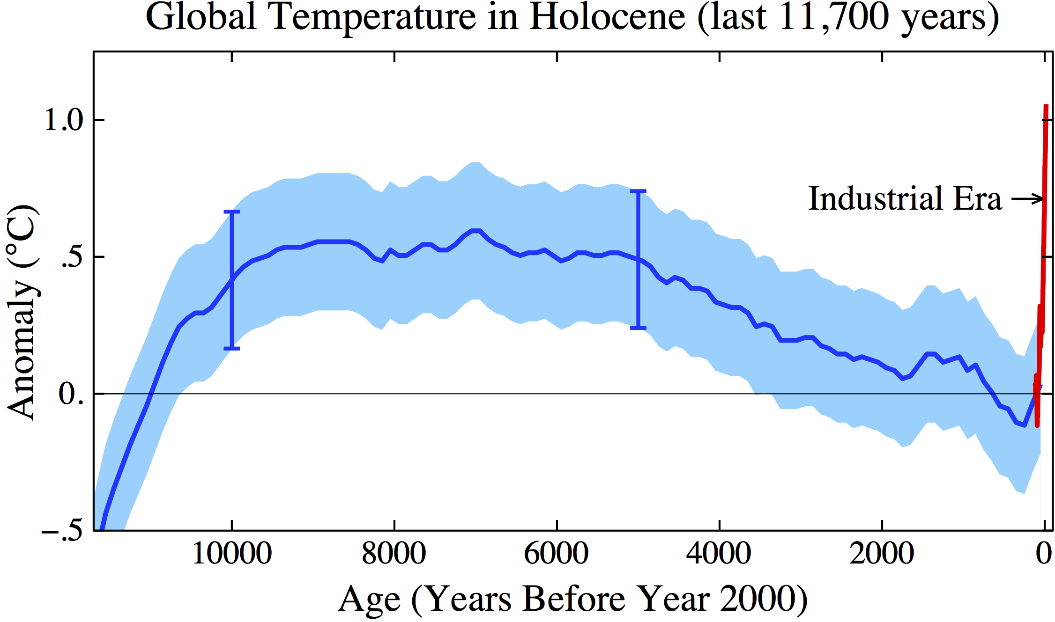
Srednja globalna temperatura poslednjih
12000 godina (Holocen)
Marcott et al., 2013; Hansen et al., 2017

Slide 19
Srednja globalna temperatura poslednjih
12000 godina (Holocen)
Marcott et al., 2013; Hansen et al., 2017

Slide 20
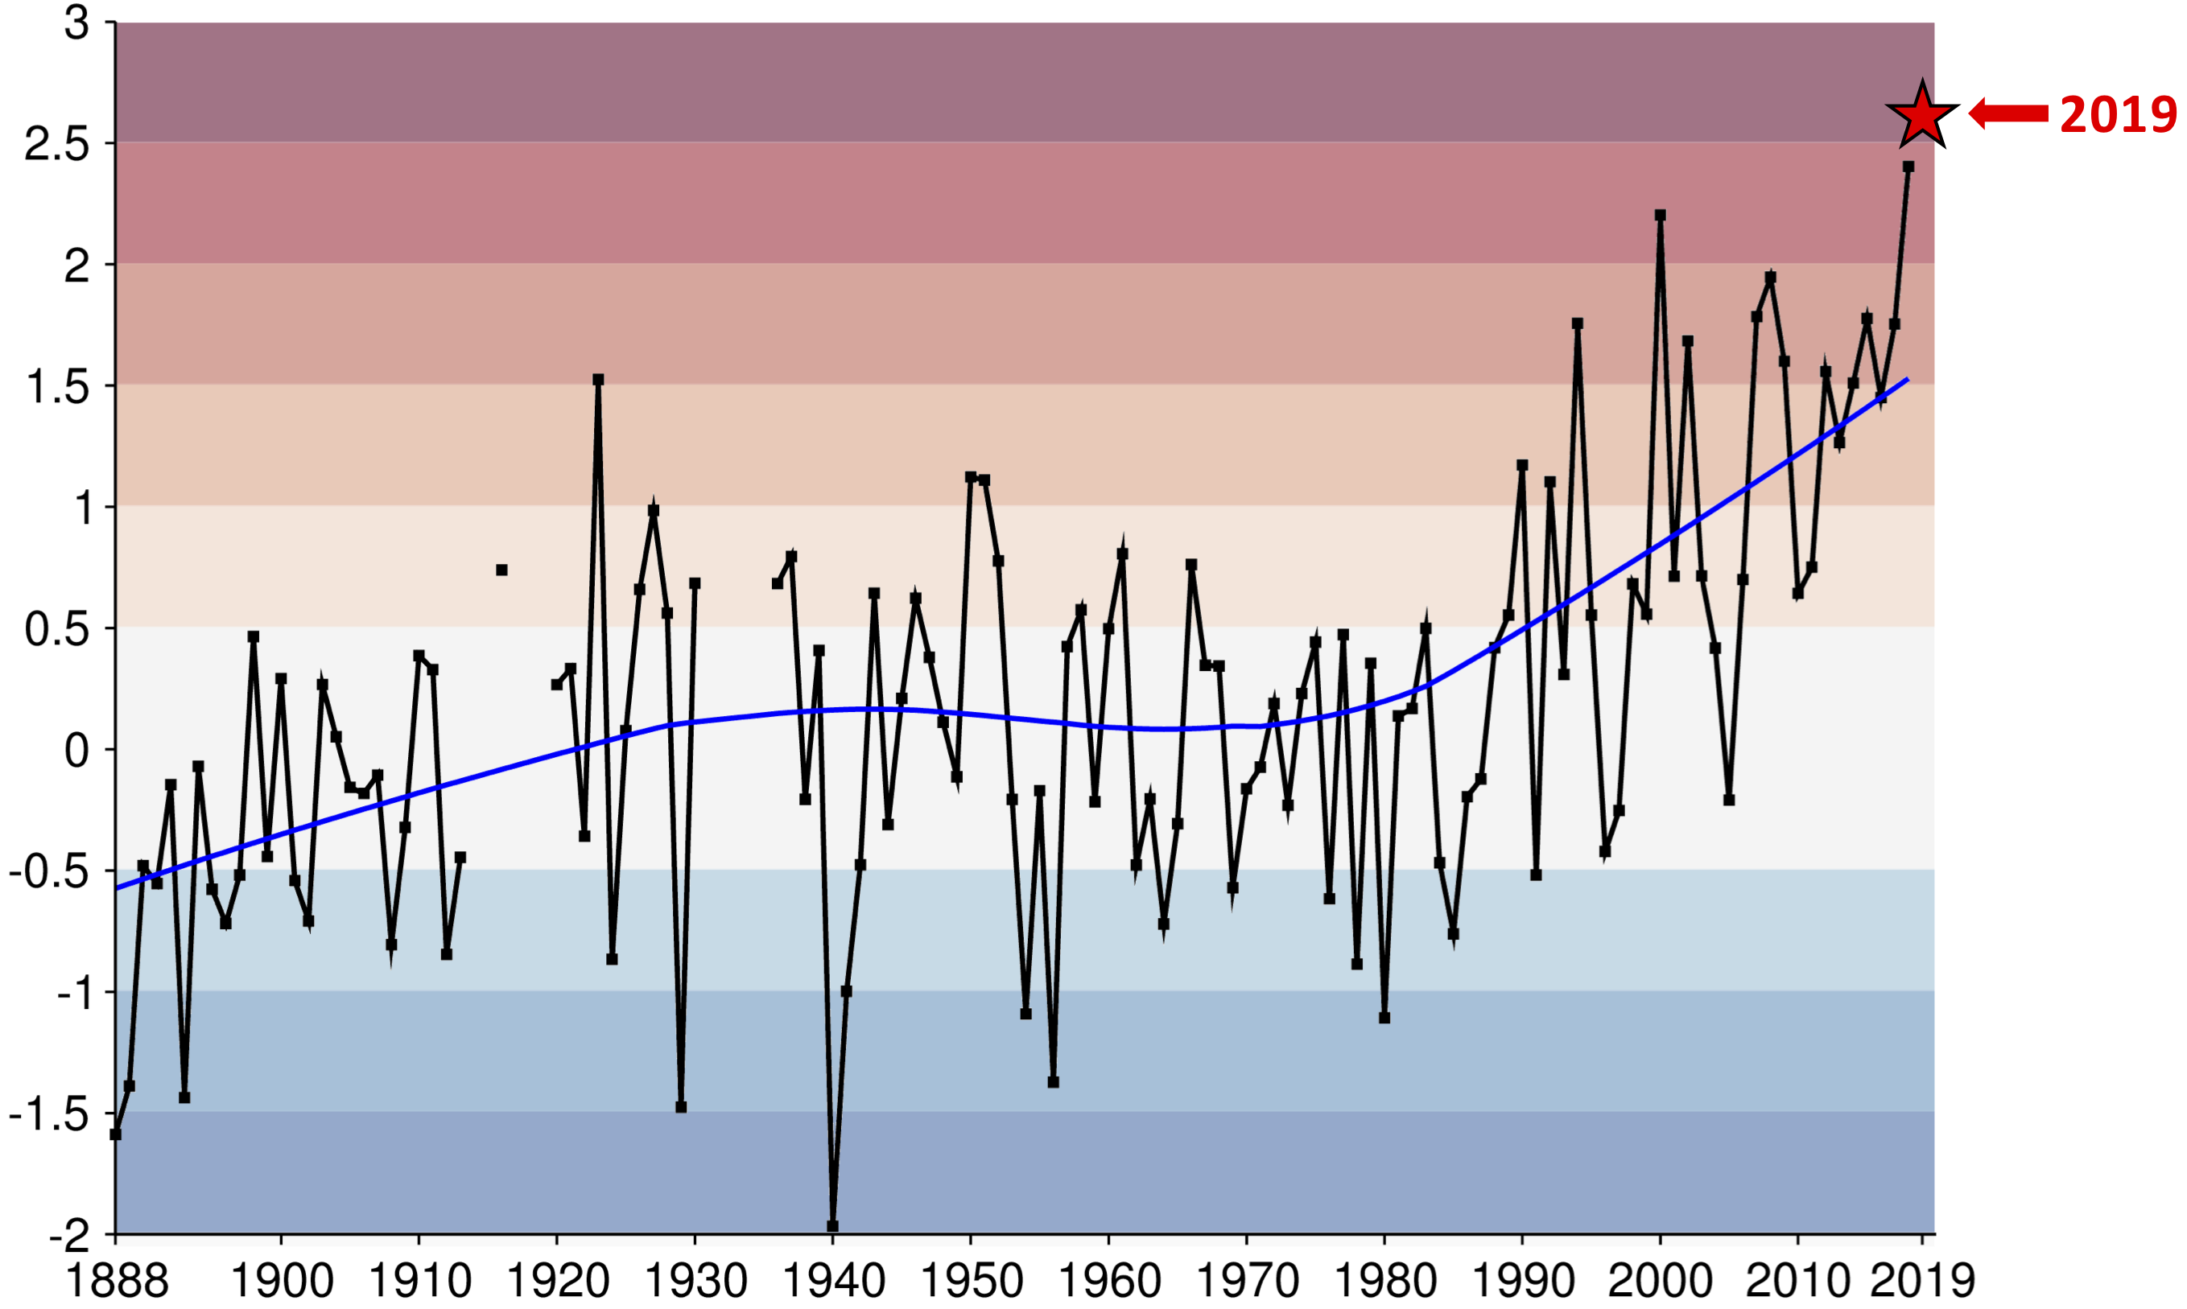
Temperatura u Beogradu od 1888.
(odstupanje u odnosu na srednju vrednost iz peroda 1961-1990)

Slide 21
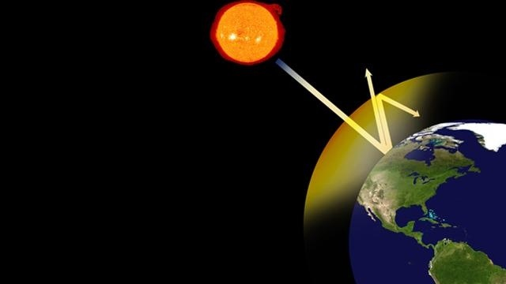
Efekat staklene bašte

Slide 22

Efekat staklene bašte
T~14°C

Slide 23
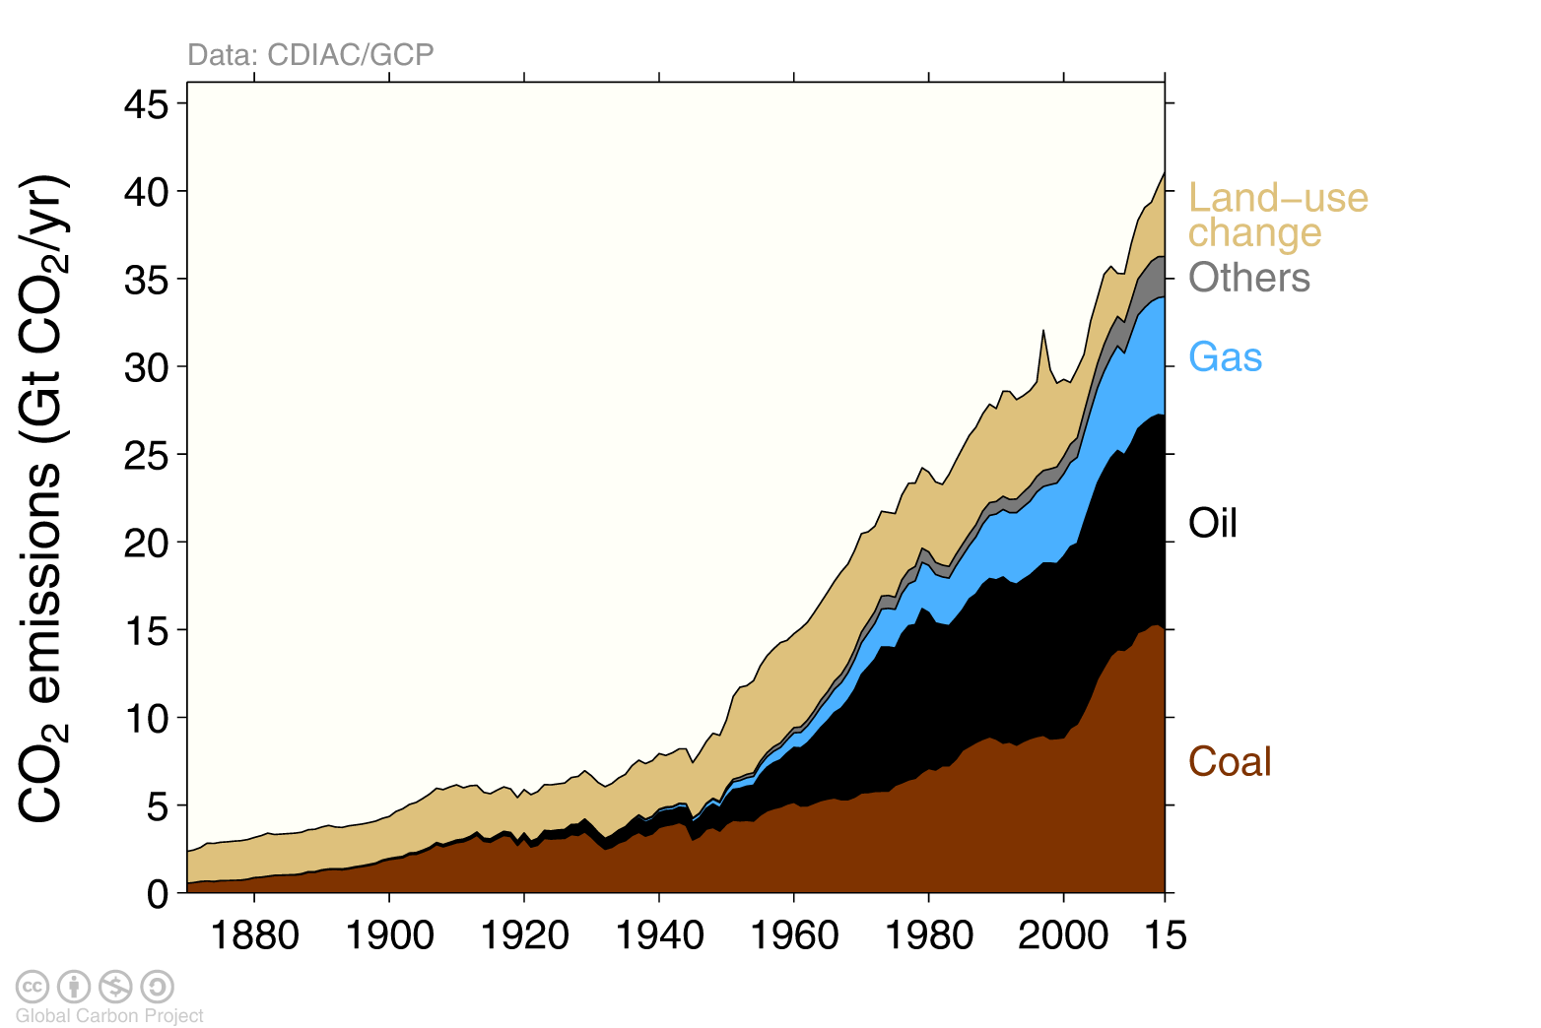
LUC
Ostalo
Gas
Nafta
Glonalne emisije CO₂
Ugalj

Slide 24
CO₂
Globalna
Temperatura
(poslednjih 2000 g.)

Slide 25
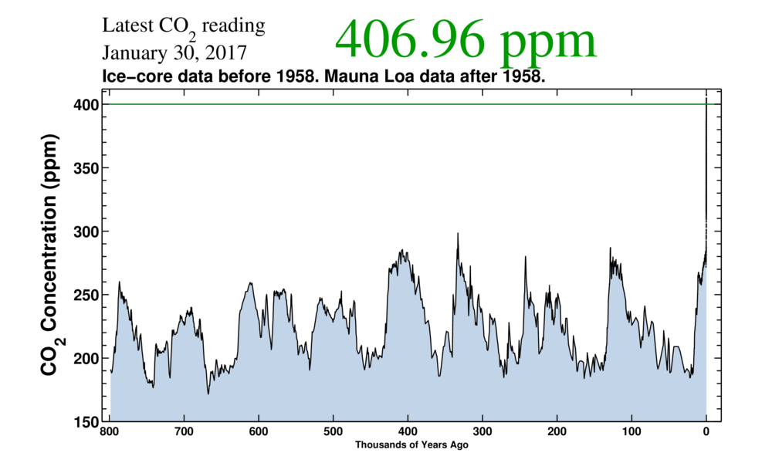
CO₂ koncentracija poslednjih 800.000 godina
data: Scripps

Slide 26
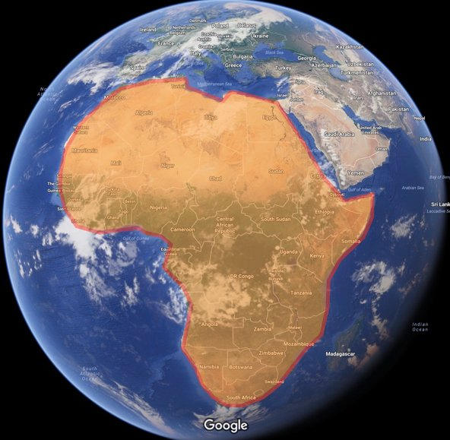


Slide 27
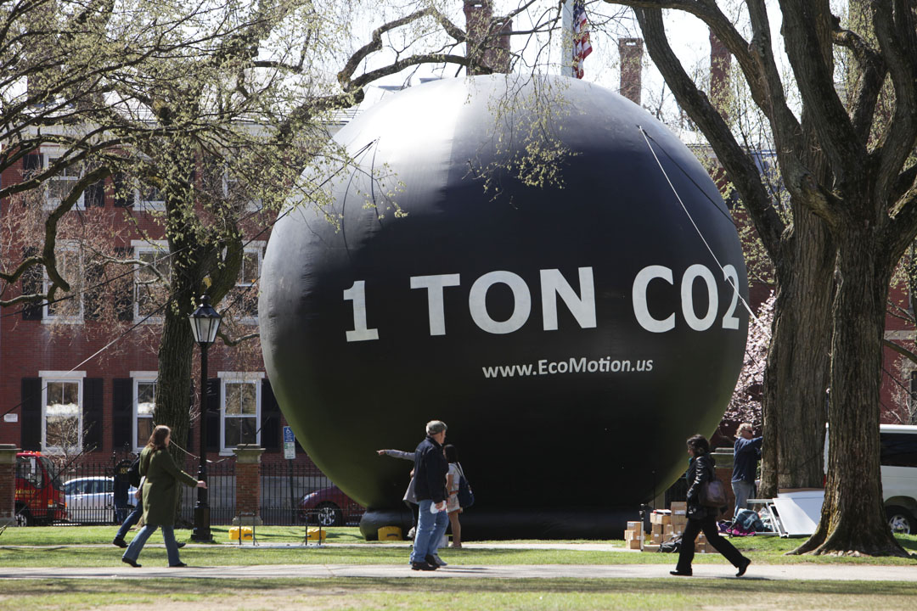

Slide 28
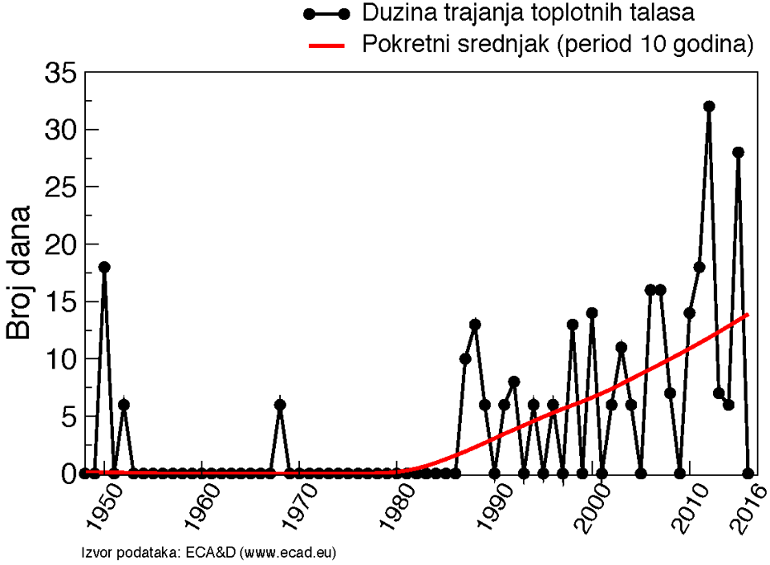
number of day

Slide 29
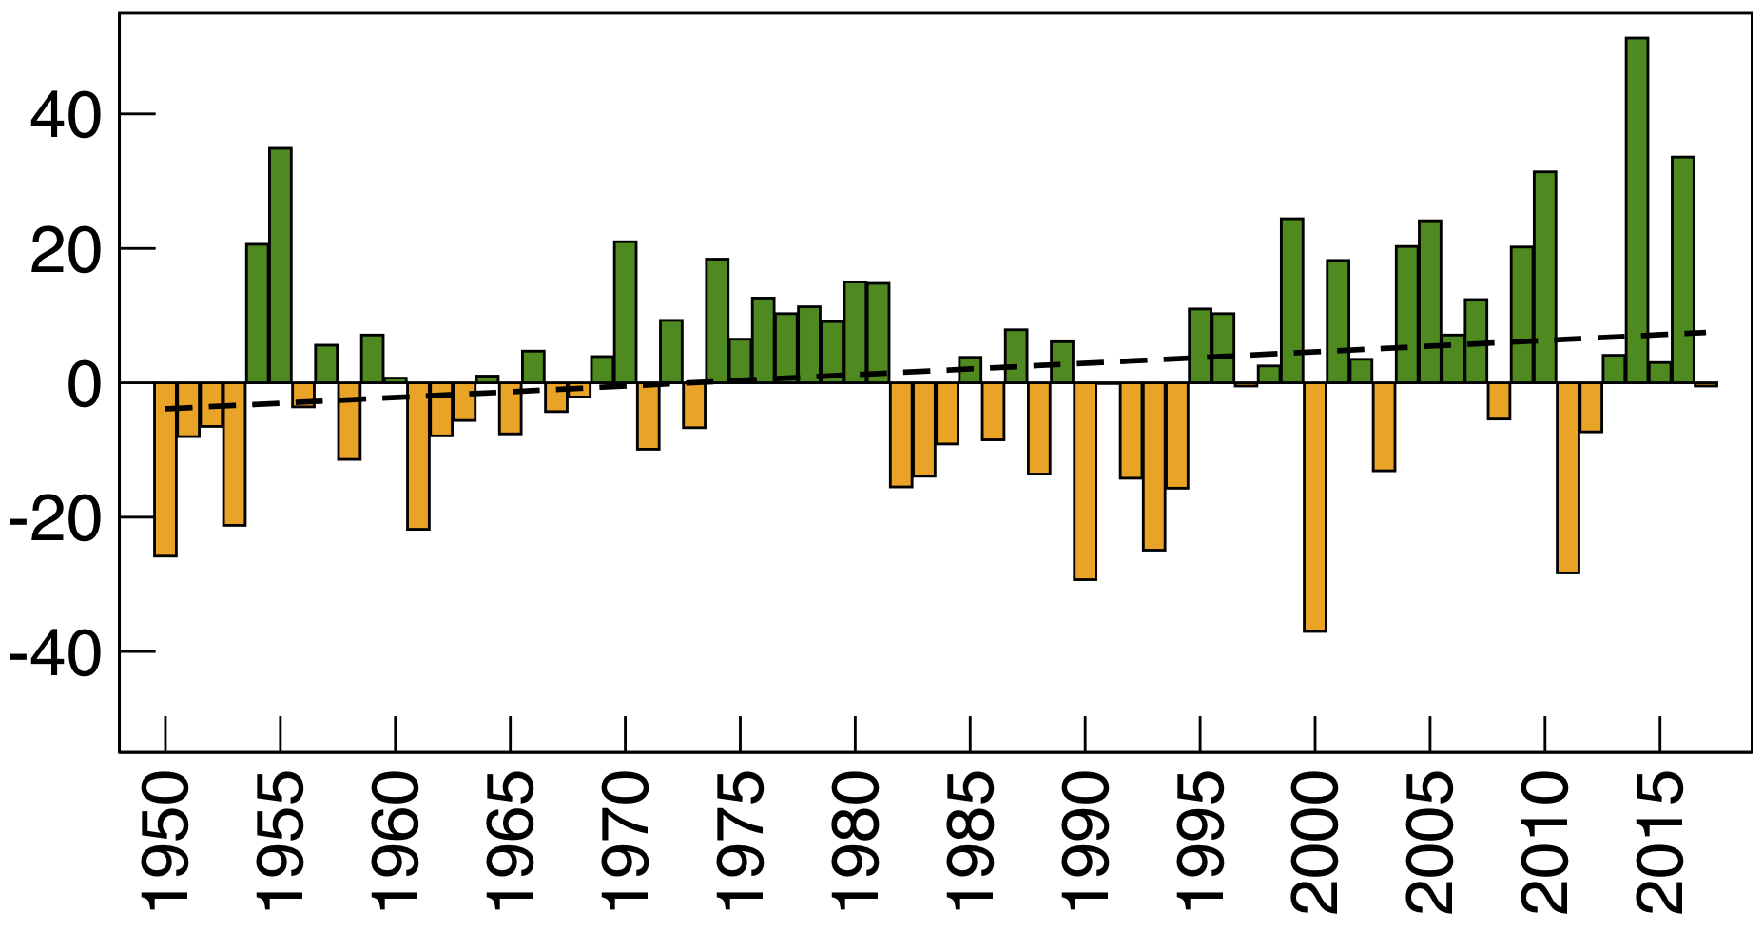
Trend godišnjih padavina u Srbiji
od 1951 [%]

Slide 30
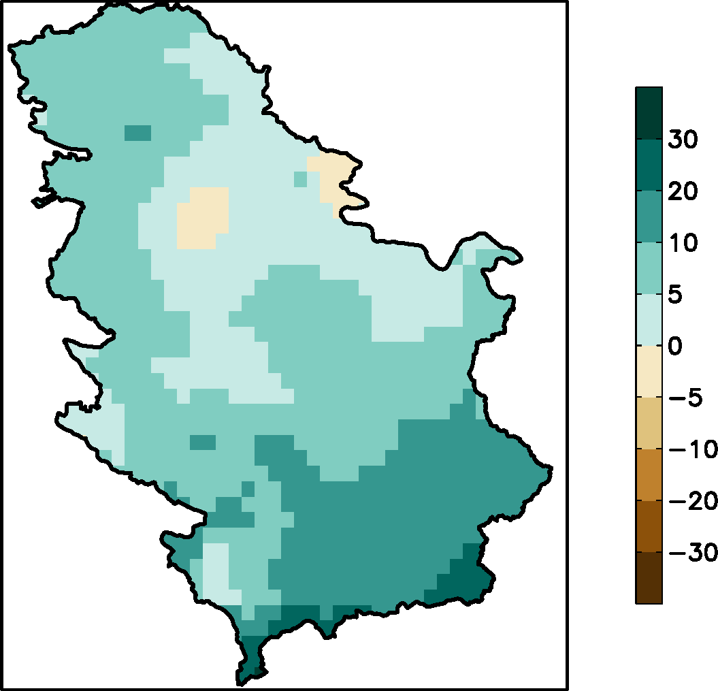
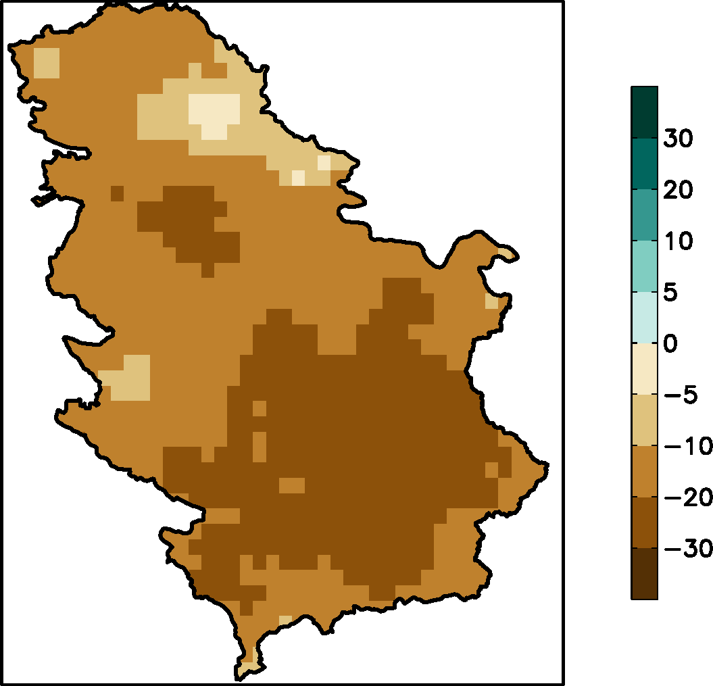
Promena padavina za period 2001 – 2017 (%)
Godišnje
Letnje
suficit
deficit

Slide 31
SPEI indeks suše (padavine + evapotranspiracija)
Suša: SPEI < -1
13 suša za 83 godine
13 suša za 47 godina

Slide 32
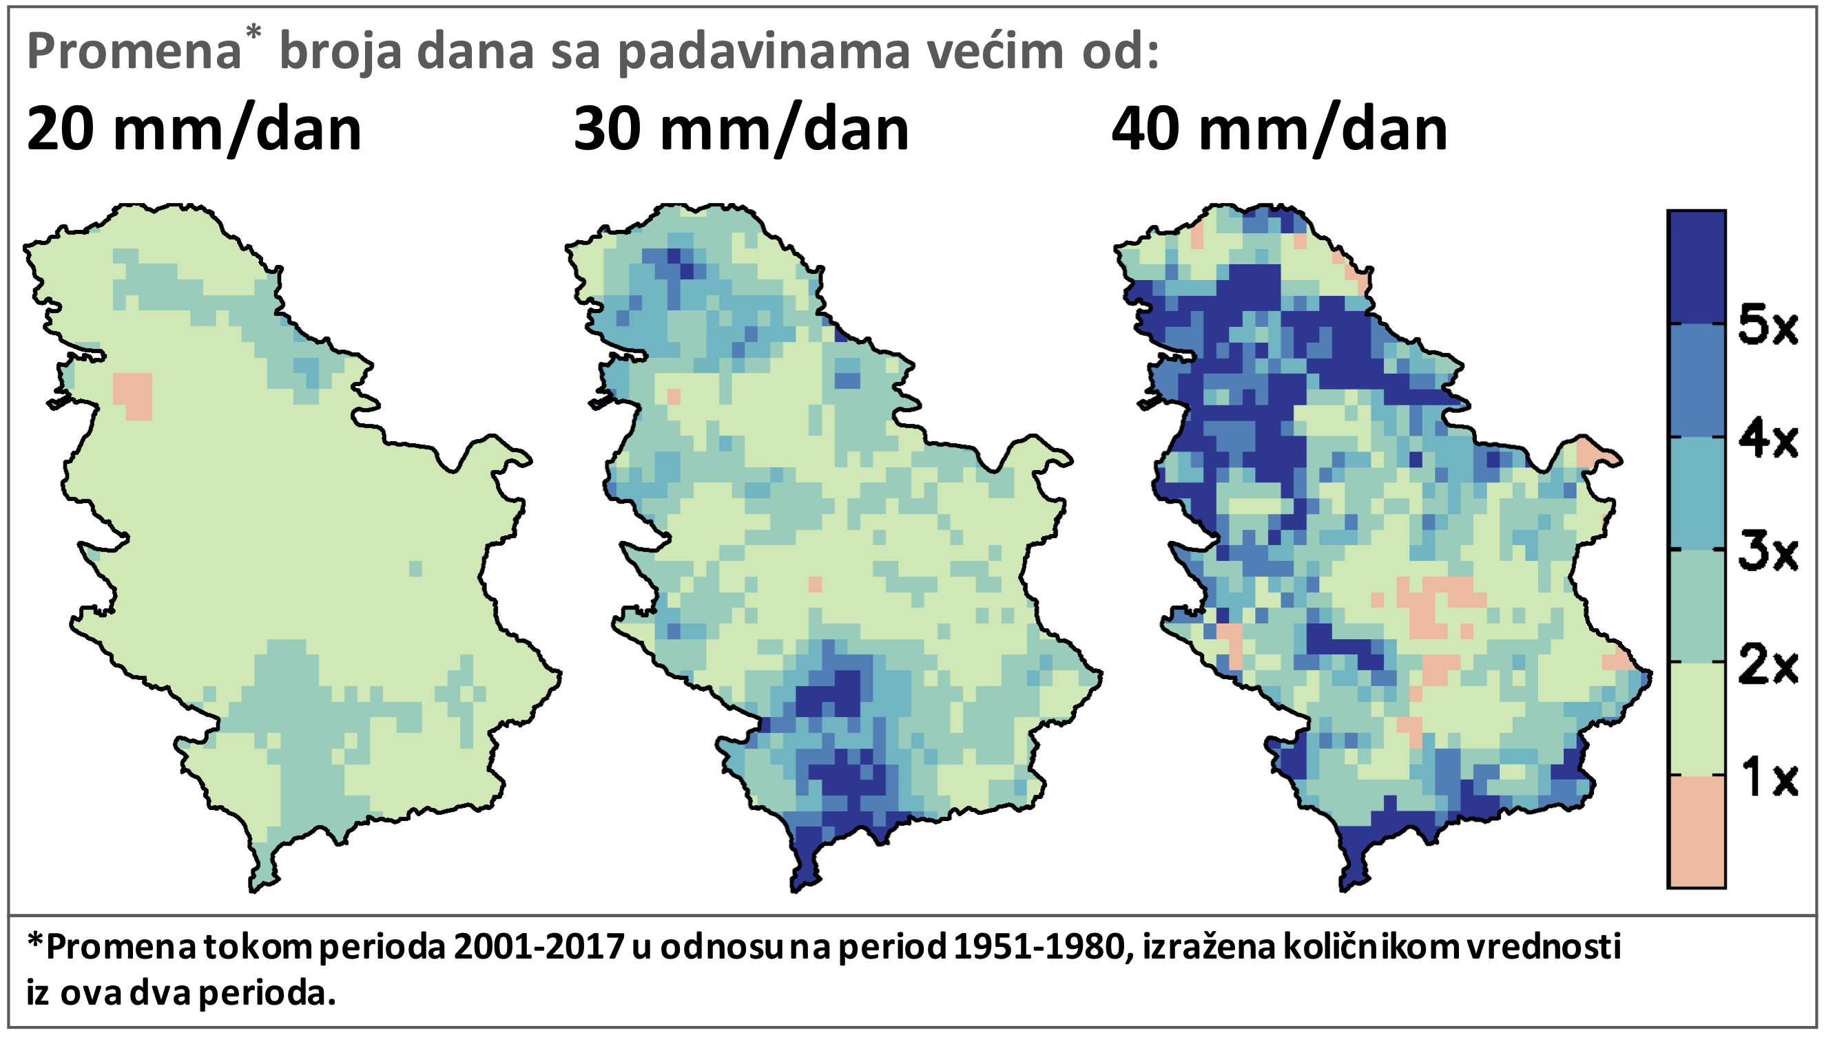
Promena ekstremnih padavina
(viša granica – veća promena)
(podaci: EOBS)

Slide 33

2030… 2050… 2100?

Slide 34
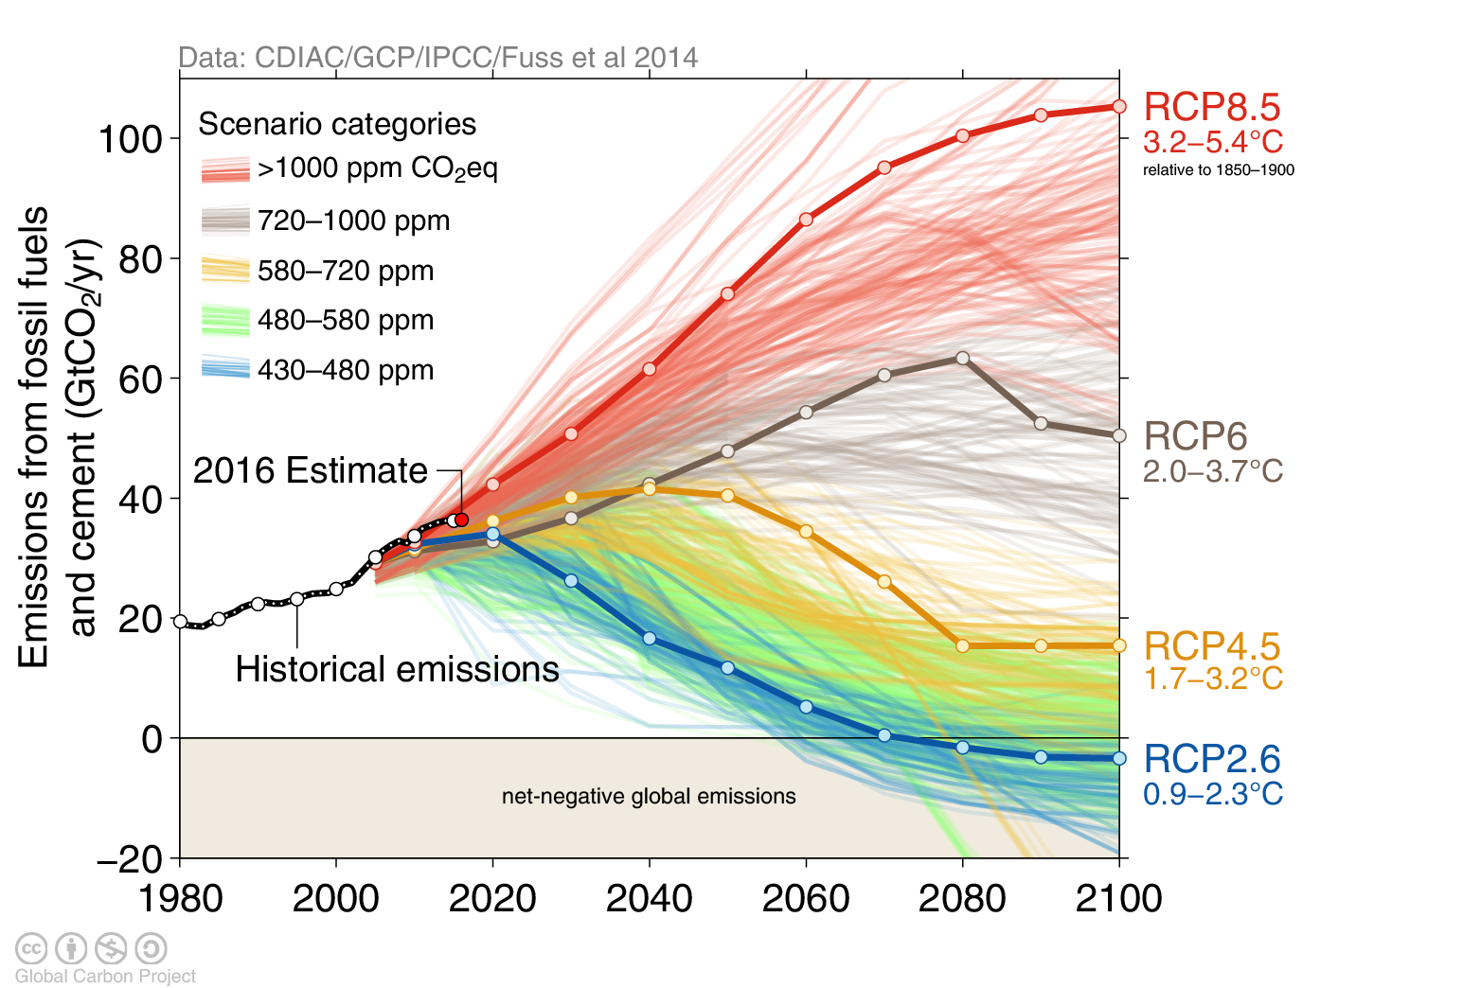
Scenariji
budućih emisija
“BAU” scenario
“Paris agreement”

Slide 35
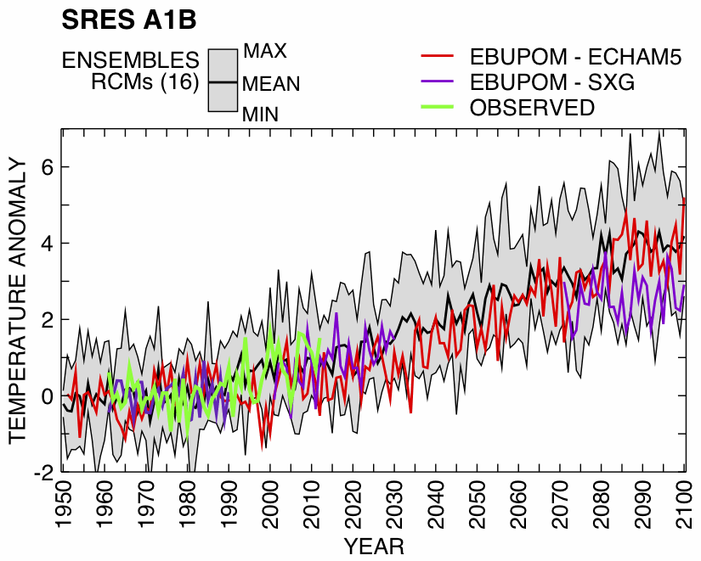
Godišnja temperatura u Srbiji do 2100

Slide 36
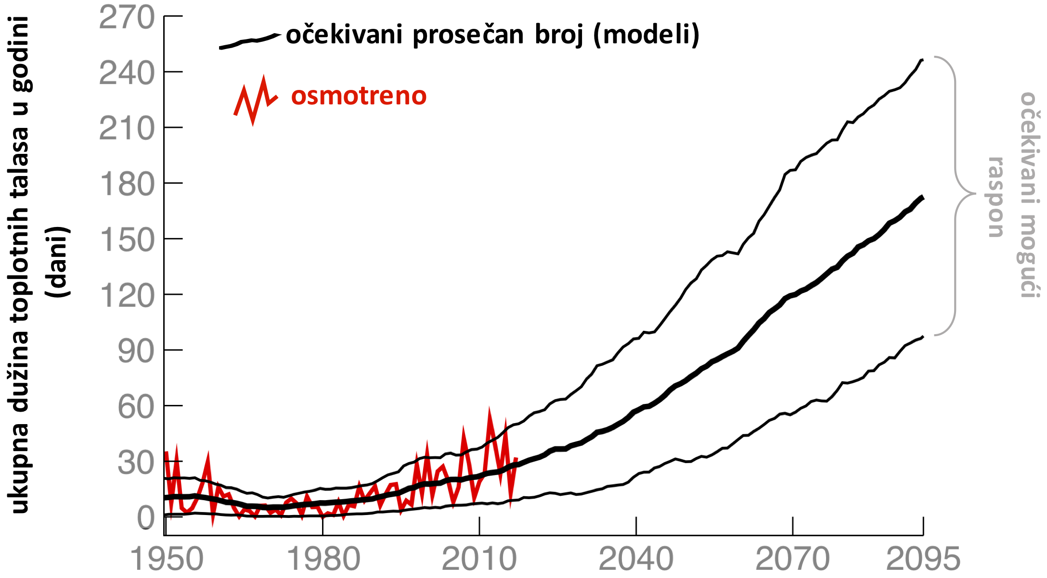
Ukupna godišnja dužina toplotnih talasa u Srbiji od 1950. do 2095. (scenario RCP8.5)

Slide 37
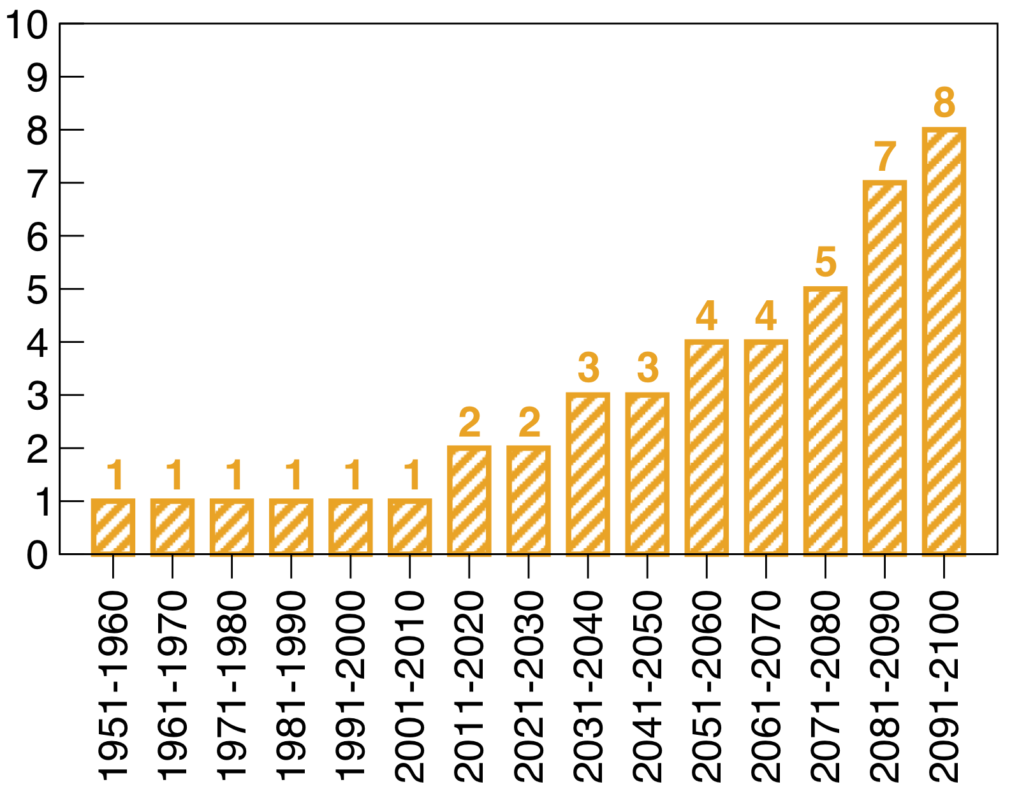
Broj jakih suša (kao 2012) po dekadi

Slide 38
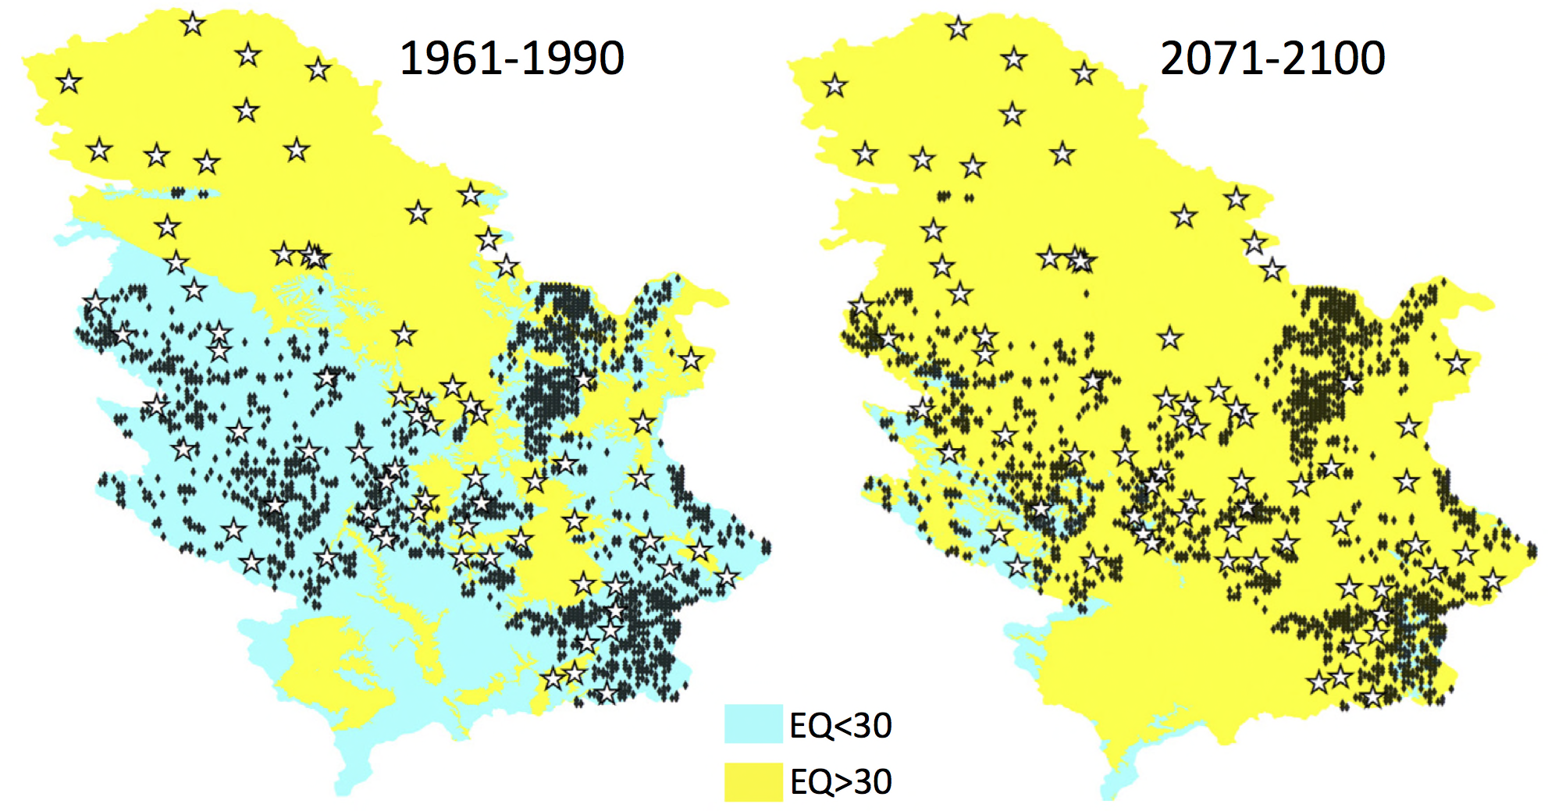
Šta će biti sa šumama u Srbiji?
Stojanovic D, Krzic A, Matovic B, Orlovic S, Duputiec A, Djurdjevic V, Galic Z, Stojnic S, 2013: Prediction of the European beech (Fagus sylvatica L.) xeric limit using a regional climate model: An example from southeast Europe, Agric. Forest. Meteorol.

Slide 39
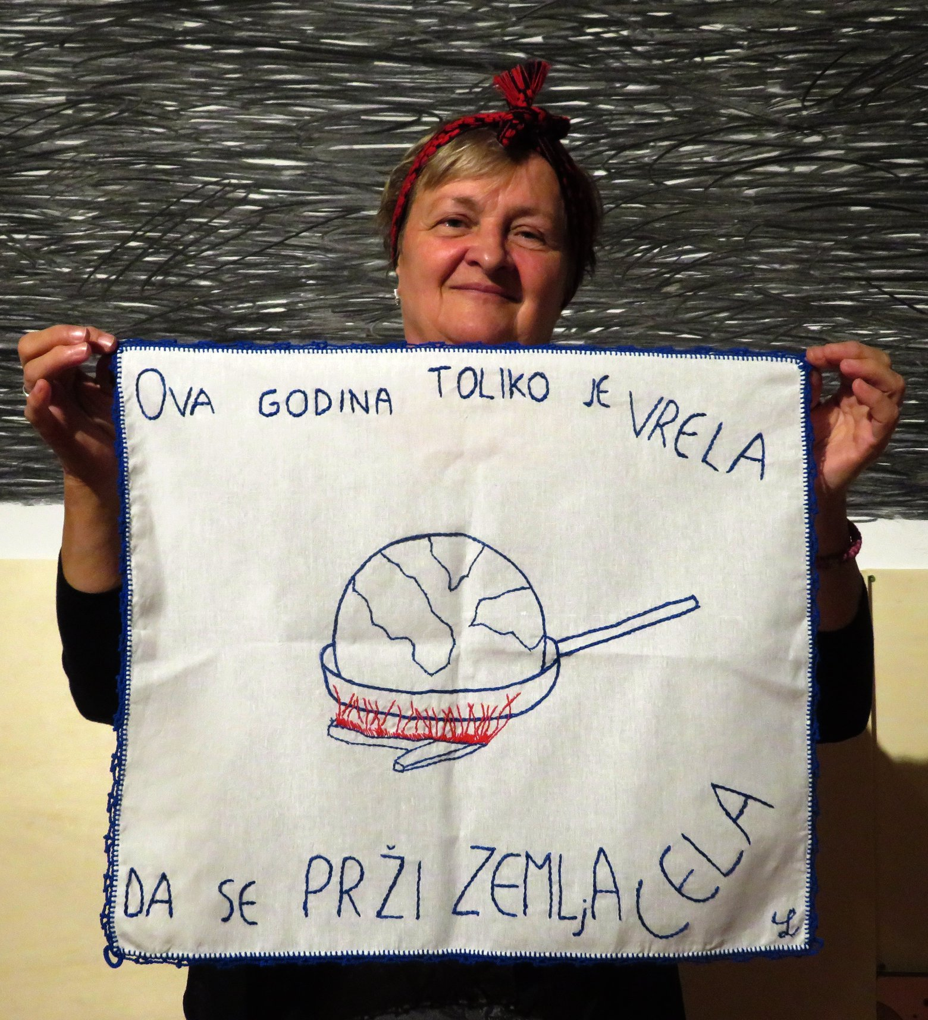
HVALA
Slika: Nove kuvarice –
nepraktične žene, nastale
u saradnji sa umetničkom
grupom Škart

